Slide 1
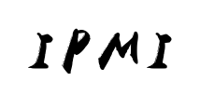
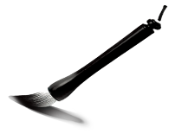
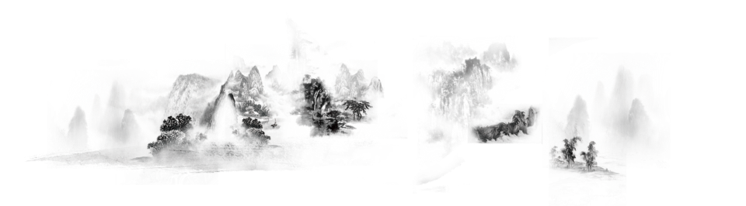
Mengsong Wang
December 30, 2017

Slide 2

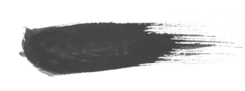
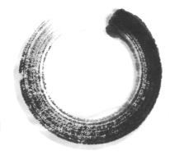
Content
First
Second
Third
fourth
Maximum Likelihood Estimation
Gaussian Mixture Model
Expectation
Maximization
Homework
Notes:
Maximum likelihood estimation 极大似然估计
Expectation maximization EM算法
Gaussian mixture model 高斯混合模型(GMM)

Slide 3



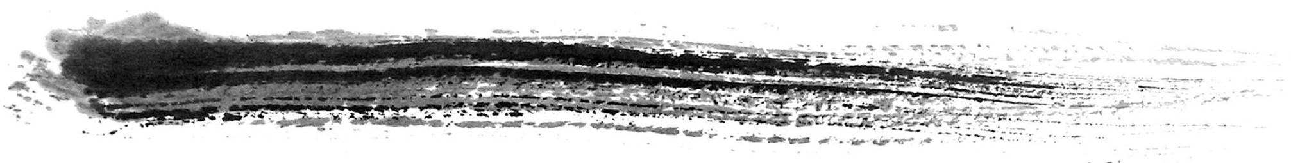
First
Maximum likelihood estimation

Slide 4
Example 1
我们需要调查学校的男生和女生的身高分布，下表是随机抽取的学生资料。
No | Gender | Height | No | Gender | Height
1 | Male | 1.72 | 1 | Female | 1.58
2 | Male | 1.68 | 2 | Female | 1.68
3 | Male | 1.65 | 3 | Female | 1.70
… | … | … | … | … | …
98 | Male | 1.78 | 98 | Female | 1.60
99 | Male | 1.80 | 99 | Female | 1.61
100 | Male | 1.75 | 100 | Female | 1.65
Notes:
我们需要调查我们学校的男生和女生的身高分布，下表是随机抽取的学生资料。

Slide 5
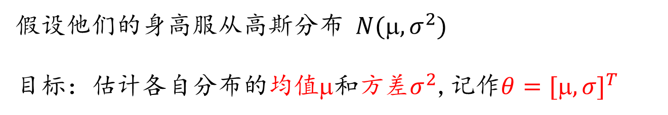
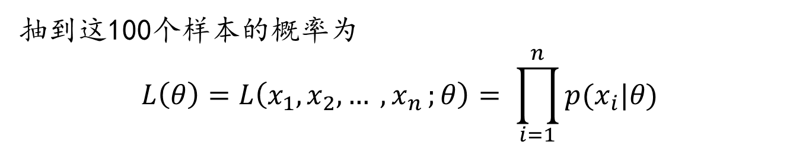
Analysis
假设他们的身高服从高斯分布$N(\text{μ},σ^{2})$
目标：估计各自分布的均值μ和方差$σ^{2}$,记作$θ={[\text{μ},σ]}^{T}$
X表示男生的身高集合，即：X = {1.72,1.68,1.65 …}
则抽到男生A的概率为$p(x_{A}|θ)$,抽到男生B的概率为$p(x_{B}|θ)$
抽到这100个样本的概率为
$$L\left(θ\right)=L\left(x_{1},x_{2},… {,x}_{n};θ\right)= \prod_{i=1}^{n}{p(x_{i}|θ)}$$

Slide 6

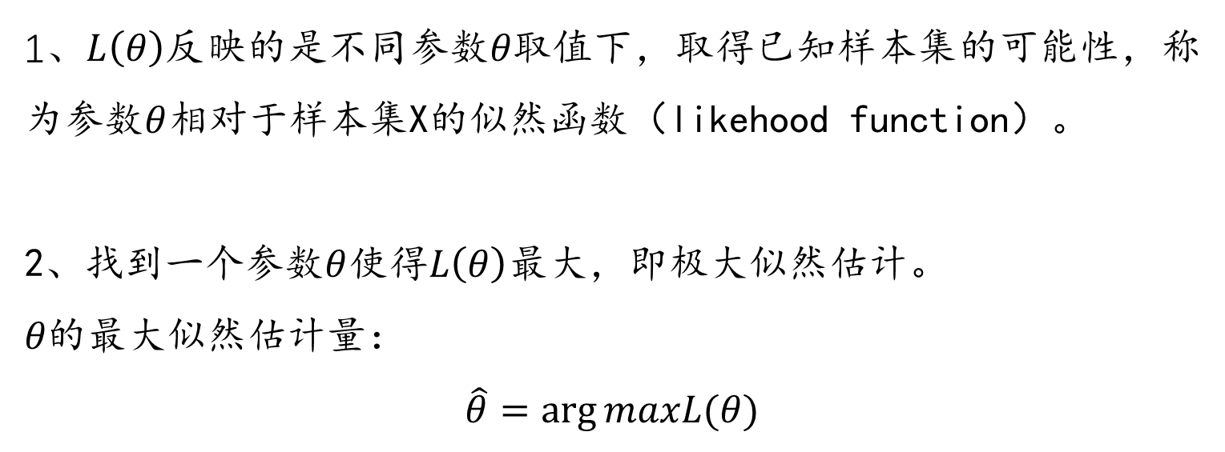
Definition
1、$L\left(θ\right)$反映的是不同参数$θ取值$下，取得已知样本集的可能性，称为参数$θ$相对于样本集X的似然函数（likehood function）。
2、找到一个参数$θ$使得$L\left(θ\right)$最大，即极大似然估计。
$θ的$最大似然估计量：
$$\hat{θ}=\arg{maxL(θ)}$$
3、便于分析，可以定义对数似然函数：
Notes:
举例子，猎人和学生打猎
肺癌 吸烟

Slide 7

Summary
极大似然估计，是一种概率论在统计学的应用，它是参数估计的方法之一。利用结果推出参数的大概值。
求极大似然函数估计值的一般步骤：
（1）写出似然函数；
（2）对似然函数取对数，并整理；
（3）求导数，令导数为0，得到似然方程；
（4）解似然方程，得到的参数即为所求；

Slide 8
Second
Expectation Maximization

Slide 9

Notes:
从生物学角度来说，鸡属于鸟类，由恐龙进化而来。恐龙又是由某种远古爬行动物进化而来。而陆地上的动物大多由远古的鱼类进化而来。然后绝大多数生物都是从三叶虫进化而来。在产生‘卵生’这一动物生态行为之前，动物已经存在。也就是说，鸡属于动物，动物先产生，然后进化出了生蛋的功能。结论是：在会下蛋之前，鸡的祖先早已存在。所以当然是先有鸡了

Slide 10
EM —— Expectation Maximization
在学习贝叶斯分类和极大似然参数估计时，训练样本的所有属性变量的值都已被观测到，即训练样本是“完整”的.
现实应用中往往会遇到“不完整”的训练样本。例如，对于上例中，假设我们缺失了性别数据，所有身高混在一起，还能否正确的估计出模型的参数呢？
未观测变量的学名是“隐变量”（latent variable）
EM算法的作用
在隐变量存在时，估计模型参数

Slide 11


1
初级版EM算法
2
进阶版EM算法
3
EM算法的数学解释

Slide 12
EM —— example
假设现在有两枚硬币1和硬币2，随机抛掷后正面朝上概率分别为P1，P2. 为了估计这两个概率，做实验，每轮取一枚硬币，连掷5下，共计掷五轮，记录下结果，如下表中所示：
Coin | Result | Statistics
1 | 正正反正反 | 3正-2反
2 | 反反正正反 | 2正-3反
1 | 正反反反反 | 1正-4反
2 | 正反反正正 | 3正-2反
1 | 反正正反反 | 2正-3反
可以很轻易地估计出P1和P2，如下：
P1 = （3+1+2）/ 15 = 0.4
P2 = （2+3）/ 10 = 0.5

Slide 13
EM —— 加入隐变量Z
还是上面的问题，现在我们抹去每轮投掷时使用的硬币标记，如下图所示. 我们的目标没变，还是估计P1和P2，要怎么做呢？
Coin(Z) | Result | Statistics
Unknown | 正正反正反 | 3正-2反
Unknown | 反反正正反 | 2正-3反
Unknown | 正反反反反 | 1正-4反
Unknown | 正反反正正 | 3正-2反
Unknown | 反正正反反 | 2正-3反

Slide 14
EM —— 加入隐变量Z
Coin(Z) | Result | Statistics
Unknown | 正正反正反 | 3正-2反
Unknown | 反反正正反 | 2正-3反
Unknown | 正反反反反 | 1正-4反
Unknown | 正反反正正 | 3正-2反
Unknown | 反正正反反 | 2正-3反
此时我们多了一个隐变量z，就出现了以下的矛盾：
（1）我们必须先估计出z，然后才能进一步估计P1和P2；
（2）但若要估计z，我们又得知道P1和P2，这样我们才能用最大似然概率法则去估计z.

Slide 15
初级版EM —— 解决方案
我们的解决方案就是：
先随机初始化一个P1和P2，用它来估计z，
然后基于z，按照最大似然概率法则去估计新的P1和P2.
然后用估计的P1和P2来估计z.
……直至P1和P2的值收敛

Slide 16
初级版EM —— 解决方案
这时会出现两种情况：
1.新的P1和P2和我们初始化的P1和P2一样. 请问这说明了什么？
我们初始化的P1和P2是一个相当靠谱的估计！
2.如果新估计出来的P1和P2和我们初始化的值差别很大，怎么办？
继续用新的P1和P2迭代，直至收敛.

Slide 17
初级版EM —— 解决方案
我们按照初级版EM算法的思路来解决一下这个问题.P1、P2的真实值为0.4和0.5。
先随机给P1和P2赋一个值，比如：P1 = 0.2，P2 = 0.7
我们看看第一轮抛掷最可能是哪个硬币.
如果是硬币1，得出3正2反的概率为：
0.2*0.2*0.2*0.8*0.8 = 0.00512
如果是硬币2，得出3正2反的概率为：
0.7*0.7*0.7*0.3*0.3 = 0.03087
然后依次求出其他4轮中的相应概率.

Slide 18
初级版EM —— 解决方案
轮数 | 若是硬币1 | 若是硬币2
1 | 0.00512 | 0.03087
2 | 0.02048 | 0.01323
3 | 0.08192 | 0.00567
4 | 0.00512 | 0.03087
5 | 0.02048 | 0.01323
按照最大似然法则：
第1轮中最有可能的是硬币2 第2轮中最有可能的是硬币1 第3轮中最有可能的是硬币1 第4轮中最有可能的是硬币2 第5轮中最有可能的是硬币1

Slide 19
初级版EM —— 解决方案
我们将估计出的隐变量Z填入表中，然后依据这个表来更新P1和P2.
Coin(Z) | Result | Statistics
Unknown | 正正反正反 | 3正-2反
Unknown | 反反正正反 | 2正-3反
Unknown | 正反反反反 | 1正-4反
Unknown | 正反反正正 | 3正-2反
Unknown | 反正正反反 | 2正-3反
Coin(Z) | Result | Statistics
2 | 正正反正反 | 3正-2反
1 | 反反正正反 | 2正-3反
1 | 正反反反反 | 1正-4反
2 | 正反反正正 | 3正-2反
1 | 反正正反反 | 2正-3反
P1 = (2+1+2)/ 15 = 0.33
P2 = (3+3)/ 10 = 0.6

Slide 20
初级版EM —— 解决方案
 | 初始值 | 第一次估计值 | 真实值
P1 | 0.2 | 0.33 | 0.4
P2 | 0.7 | 0.6 | 0.5
我们估计的P1和P2相比于初始值，更接近它们的真实值了！
我们继续按照上面的思路，用估计出的P1和P2再来估计z，再用z来估计新的P1和P2，反复迭代下去，P1和P2就会趋于收敛，这个收敛值会接近真实值。
此时无论怎样迭代，P1和P2的值都只会在一个小范围内（阈值）上下波动，于是，我们就找到了P1和P2的最大似然估计.
Notes:
这里有两个问题： 1、新估计出的P1和P2一定会更接近真实的P1和P2？ 答案是：一定会 2、迭代一定会收敛到真实的P1和P2吗？ 答案是：不一定，取决于P1和P2的初始化值

Slide 21
进阶版EM
我们使用了一个最可能的z值，而不是所有可能的z值.
所以一个更好的思路就是：
考虑所有可能的z值，对每一个z值都估计出一个新的P1和P2，将每一个z值概率大小作为权重，将所有新的P1和P2分别加权相加.
所有的z值有多少个呢？显然，有2^5=32种，需要我们进行32次估值.
我们可以用期望来简化运算.

Slide 22
进阶版EM
轮数 | 若是硬币1 | 若是硬币2
1 | 0.00512 | 0.03087
2 | 0.02048 | 0.01323
3 | 0.08192 | 0.00567
4 | 0.00512 | 0.03087
5 | 0.02048 | 0.01323
利用上面这个表格，我们可以算出每轮抛掷中使用硬币1或者使用硬币2的概率.
以第1轮为例，使用硬币1的概率
0.00512/(0.00512+0.03087) = 0.14
使用硬币2的概率是
1 - 0.14 = 0.86

Slide 23
进阶版EM
轮数 | 硬币1的概率 | 硬币2的概率
1 | 0.14 | 0.86
2 | 0.61 | 0.39
3 | 0.94 | 0.06
4 | 0.14 | 0.86
5 | 0.61 | 0.39
第一行，0.86表示从期望的角度看，这轮抛掷使用硬币2的概率是0.86.
此方法相比于前面的方法更加谨慎，我们只说，有0.14的可能是硬币1，有0.86的可能是硬币2，不再是非此即彼。

Slide 24
进阶版EM
Coin(Z) | Result | Statistics
Unknown | 正正反正反 | 3正-2反
Unknown | 反反正正反 | 2正-3反
Unknown | 正反反反反 | 1正-4反
Unknown | 正反反正正 | 3正-2反
Unknown | 反正正反反 | 2正-3反
结合上表，我们按照期望最大似然概率的法则来估计新的P1和P2.
以对P1的估计为例，第1轮的采用硬币1 掷出3正2反相当于
正 0.14*3=0.42
反 0.14*2=0.28
依次算出其他四轮的期望.

Slide 25
进阶版EM
轮数 | 正面 | 反面
1 | 0.42 | 0.28
2 | 1.22 | 1.83
3 | 0.94 | 3.76
4 | 0.42 | 0.28
5 | 1.22 | 1.83
P1=(0.42+1.22+0.94+0.42+1.22)/(4.22+7.98)=0.35
改变了z值的估计方法后，新估计出的P1要更加接近真实值0.4.
这步中，我们根据E步中求出的z的概率分布，依据最大似然概率法则去估计P1和P2，被称作M步.
E步和M步共同构成了EM算法.

Slide 26
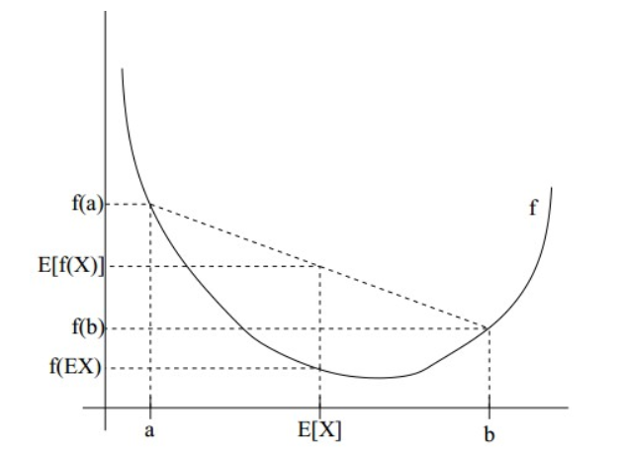
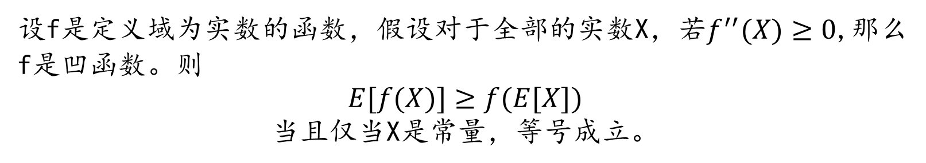
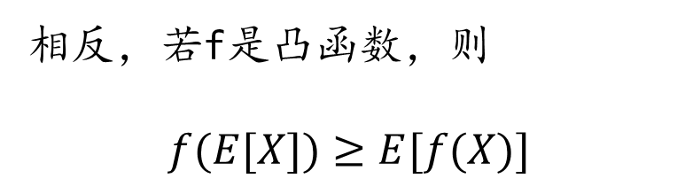
EM算法的数学解释
Jensen 不等式
设f是定义域为实数的函数，假设对于全部的实数X，若$f^{′′}(X)≥0$,那么f是凹函数。则
$$E[f(X)]≥f(E[X])$$
当且仅当X$是常量$，等号成立。
图中，f是凸函数，X是随机变量，有0.5的概率是a，有0.5的概率是b.
相反，若f是凸函数，则
$$f(E[X])≥E[f(X)]$$

Slide 27
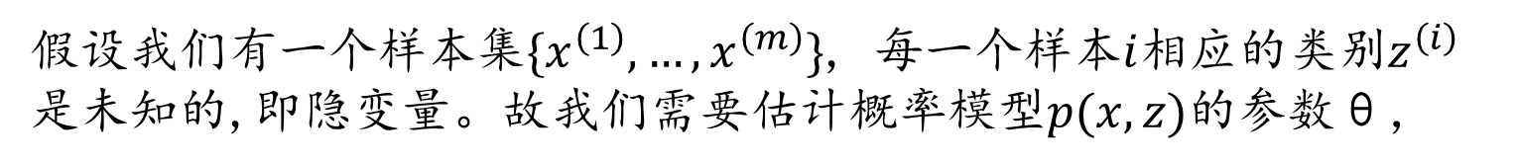
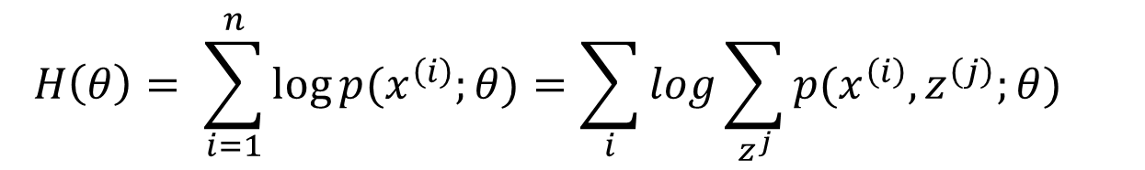
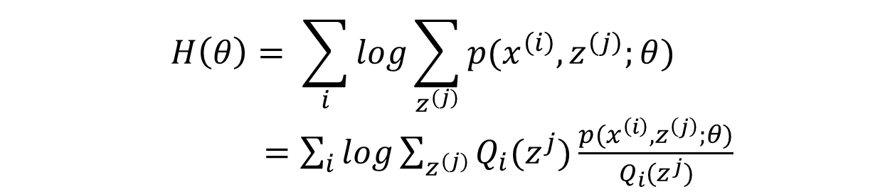
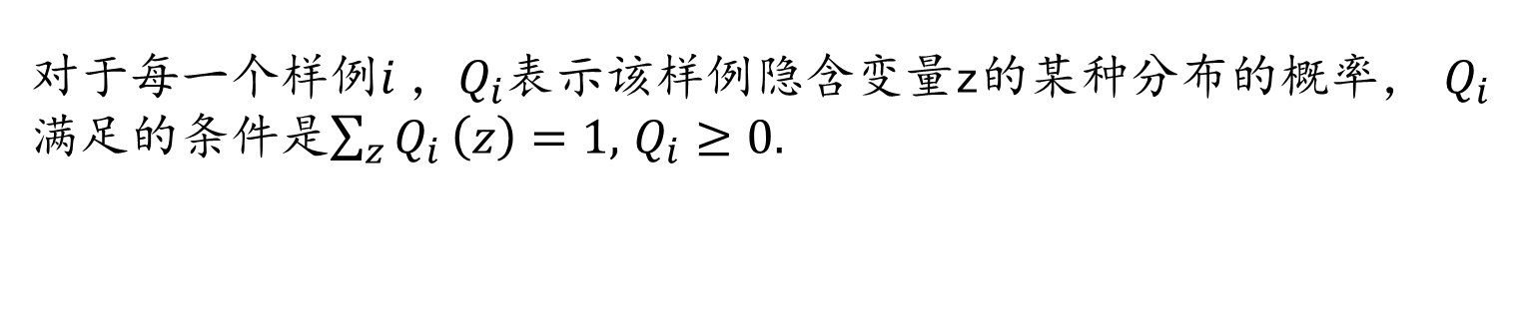
EM算法的数学解释
假设我们有一个样本集$\{x^{\left(1\right)},…,x^{\left(m\right)}\}$, 每一个样本$i$相应的类别$z^{\left(i\right)}$是未知的,即隐变量。故我们需要估计概率模型$p(x,z)$的参数θ，
$$H\left(θ\right)= \sum_{i=1}^{n}{\log{p(x^{\left(i\right)};θ)}}=\sum_{i}{log\sum_{z^{j}}{p(x^{\left(i\right)},z^{\left(j\right)};θ){}}}$$
对于每一个样例$i$，$Q_{i}$表示该样例隐含变量z的某种分布的概率， $Q_{i}$满足的条件是$\sum_{z}{Q_{i}}\left(z\right)=1,$ $Q_{i}≥0.$
$$H\left(θ\right)= \sum_{i}{log\sum_{z^{(j)}}{p(x^{\left(i\right)},z^{\left(j\right)};θ){}}}$$
$=\sum_{i}{log\sum_{z^{(j)}}{Q_{i}(z^{j}){\frac{p(x^{\left(i\right)},z^{\left(j\right)};θ)}{Q_{i}(z^{j})}}}}$

Slide 28
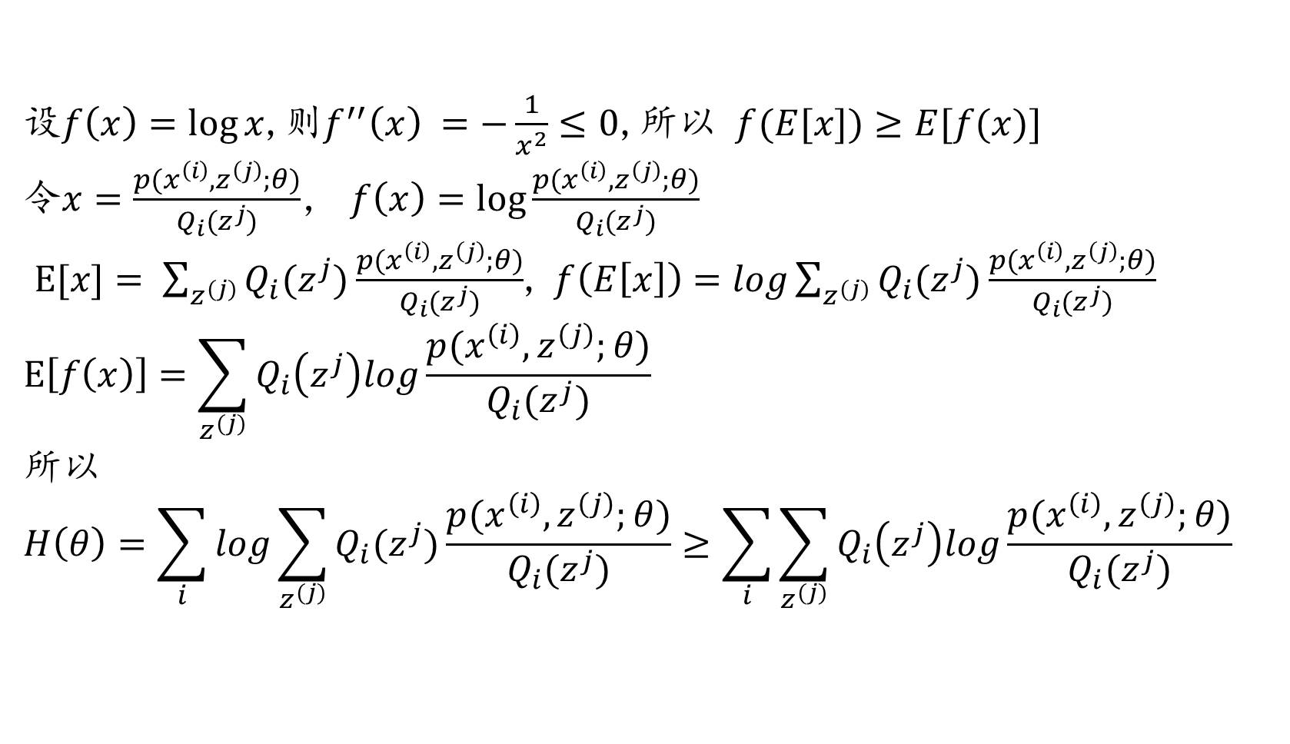
EM算法的数学解释
设$f\left(x\right)=\log{x}$,则$f^{′′}\left(x\right) =−\frac{1}{x^{2}}≤0$,所以 $f(E[x])≥E[f(x)]$
令$x=\frac{p(x^{\left(i\right)},z^{\left(j\right)};θ)}{Q_{i}(z^{j})}$， $f\left(x\right)=\log{\frac{p(x^{\left(i\right)},z^{\left(j\right)};θ)}{Q_{i}(z^{j})}}$
$E[x]= \sum_{z^{(j)}}{Q_{i}(z^{j}){\frac{p(x^{\left(i\right)},z^{\left(j\right)};θ)}{Q_{i}(z^{j})}}}$, $f\left(E\left[x\right]\right)=log\sum_{z^{(j)}}{Q_{i}(z^{j}){\frac{p(x^{\left(i\right)},z^{\left(j\right)};θ)}{Q_{i}(z^{j})}}}$
$$E\left[f\left(x\right)\right]=\sum_{z^{(j)}}{Q_{i}\left(z^{j}\right)log{\frac{p(x^{\left(i\right)},z^{\left(j\right)};θ)}{Q_{i}(z^{j})}}}$$
所以
$$H\left(θ\right)=\sum_{i}{log\sum_{z^{(j)}}{Q_{i}(z^{j}){\frac{p(x^{\left(i\right)},z^{\left(j\right)};θ)}{Q_{i}(z^{j})}}}}≥\sum_{i}{\sum_{z^{(j)}}{Q_{i}\left(z^{j}\right)log{\frac{p(x^{\left(i\right)},z^{\left(j\right)};θ)}{Q_{i}(z^{j})}}}}$$

Slide 29



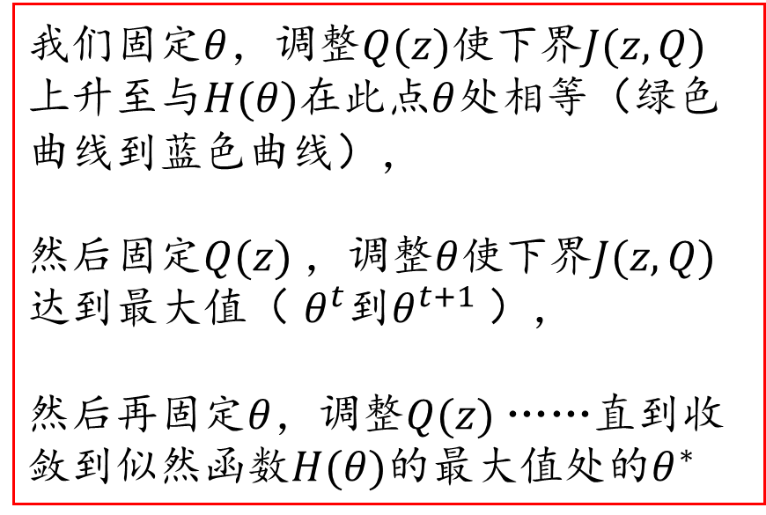



EM算法的数学解释
令$J\left(z,Q\right)=\sum_{i}{\sum_{z^{(j)}}{Q_{i}\left(z^{j}\right)log{\frac{p(x^{\left(i\right)},z^{\left(j\right)};θ)}{Q_{i}(z^{j})}}}}$，则$H(θ)≥J(z,Q)$
$$H(θ)$$
我们固定$θ$，调整$Q(z)$使下界$J(z,Q)$上升至与$H(θ)$在此点$θ$处相等（绿色曲线到蓝色曲线），
然后固定$Q(z)$，调整$θ$使下界$J(z,Q)$达到最大值（ $θ^{t}$到$θ^{t+1}$），
然后再固定$θ$，调整$Q(z)$……直到收敛到似然函数$H(θ)$的最大值处的$θ^{∗}$
$$J$$
$$θ$$
$$θ^{t}$$
$$θ^{t+1}$$
$$θ^{∗}$$

Slide 30
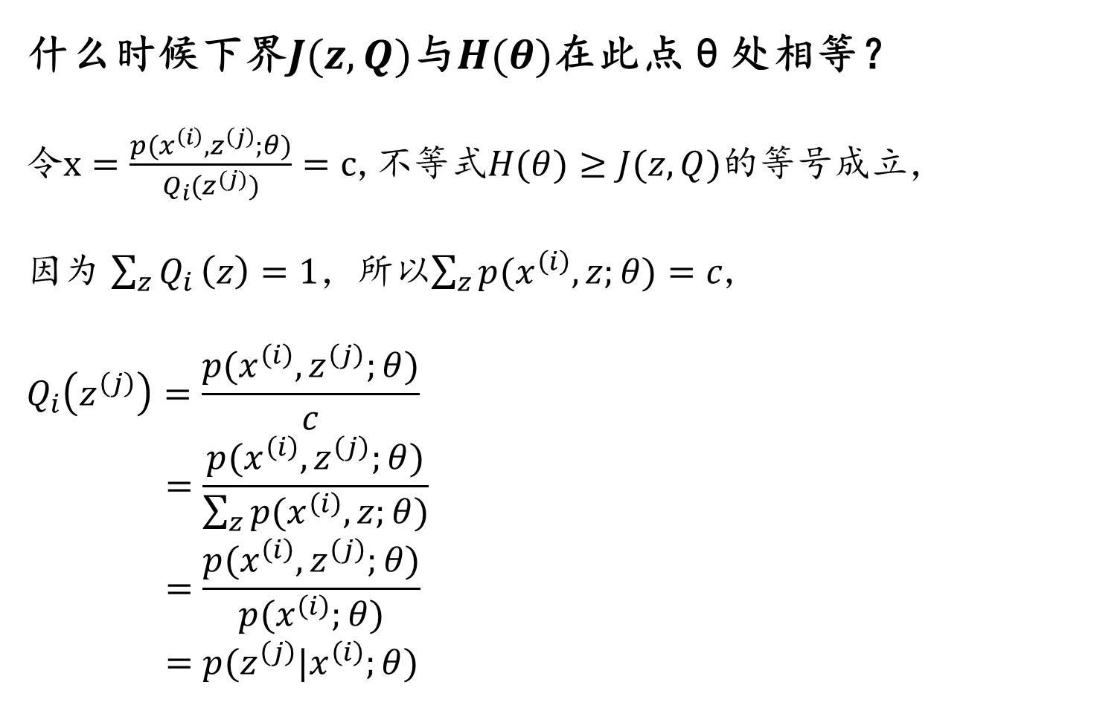
EM算法的数学解释
什么时候下界$J(z,Q)$与$H(θ)$在此点θ处相等？
令$x=\frac{p(x^{\left(i\right)},z^{\left(j\right)};θ)}{Q_{i}(z^{(j)})}=c$,不等式$H(θ)≥J(z,Q)$的等号成立，
因为 $\sum_{z}{Q_{i}}\left(z\right)=1，$所以$\sum_{z}{p(x^{\left(i\right)},z;θ)}=c$,
$$Q_{i}\left(z^{\left(j\right)}\right)=\frac{p(x^{\left(i\right)},z^{\left(j\right)};θ)}{c}$$
$$=\frac{p(x^{\left(i\right)},z^{\left(j\right)};θ)}{\sum_{z}{p(x^{\left(i\right)},z;θ)}}$$
$$=\frac{p(x^{\left(i\right)},z^{\left(j\right)};θ)}{p(x^{\left(i\right)};θ)}$$
$$=p(z^{\left(j\right)}|x^{\left(i\right)};θ)$$

Slide 31

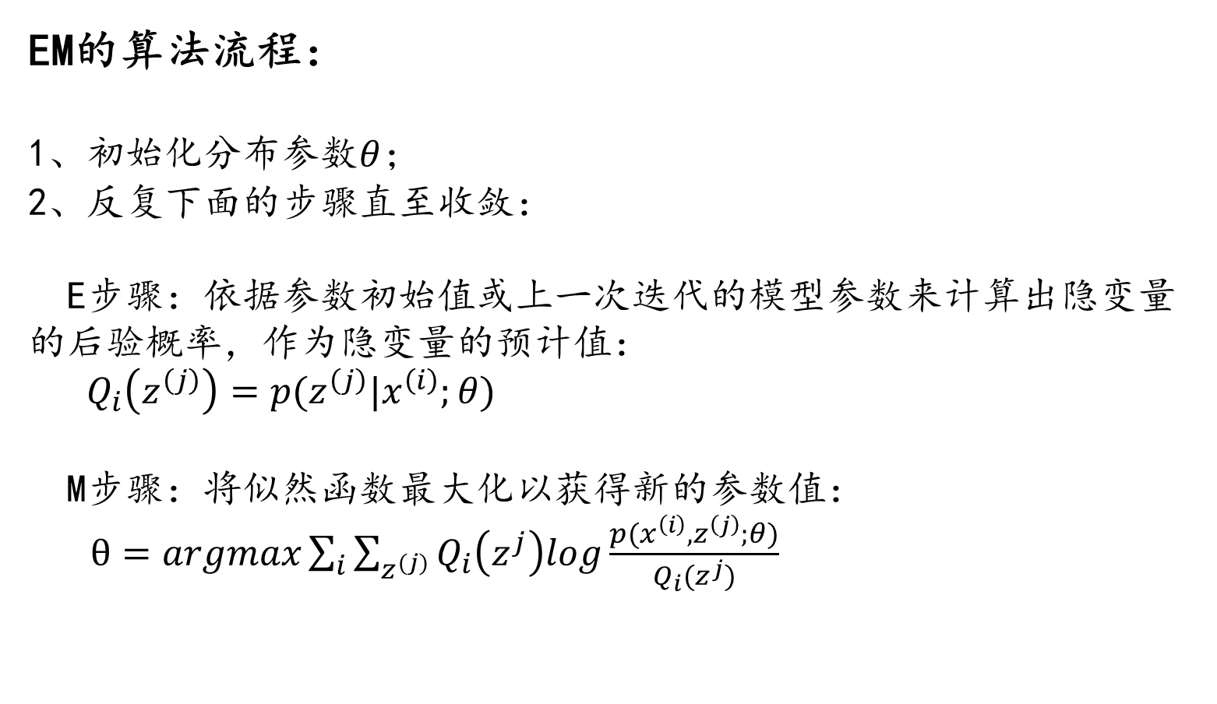
EM算法的数学解释
EM的算法流程：
1、初始化分布参数$θ$；
2、反复下面的步骤直至收敛：
E步骤：依据参数初始值或上一次迭代的模型参数来计算出隐变量的后验概率，作为隐变量的预计值：
$Q_{i}\left(z^{\left(j\right)}\right)=p(z^{\left(j\right)}|x^{\left(i\right)};θ)$
M步骤：将似然函数最大化以获得新的参数值：
$θ=argmax\sum_{i}{\sum_{z^{(j)}}{Q_{i}\left(z^{j}\right)log{\frac{p(x^{\left(i\right)},z^{\left(j\right)};θ)}{Q_{i}(z^{j})}}}}$
$$θ$$

Slide 32
Third
Gaussian Mixture Model

Slide 33
GMM —— Example
下表中有30条水果数据，包括密度和含糖率，我们需要根据其特征将将相似的水果聚集为一类。
这是一个典型的聚类问题，解决这类问题的一个思路就是将其转化为参数估计问题，再采用EM算法求解。
编号 | 密度 | 含糖率 | 编号 | 密度 | 含糖率 | 编号 | 密度 | 含糖率
1 | 0.697 | 0.460 | 11 | 0.245 | 0.057 | 21 | 0.748 | 0.232
2 | 0.774 | 0.376 | 12 | 0.343 | 0.099 | 22 | 0.714 | 0.346
3 | 0.634 | 0.264 | 13 | 0.639 | 0.161 | 23 | 0.483 | 0.312
4 | 0.608 | 0.318 | 14 | 0.657 | 0.198 | 24 | 0.478 | 0.437
5 | 0.556 | 0.215 | 15 | 0.360 | 0.370 | 25 | 0.525 | 0.369
6 | 0.403 | 0.237 | 16 | 0.593 | 0.042 | 26 | 0.751 | 0.489
7 | 0.481 | 0.149 | 17 | 0.719 | 0.103 | 27 | 0.532 | 0.472
8 | 0.437 | 0.211 | 18 | 0.359 | 0.188 | 28 | 0.473 | 0.376
9 | 0.666 | 0.091 | 19 | 0.339 | 0.241 | 29 | 0.725 | 0.445
10 | 0.243 | 0.267 | 20 | 0.282 | 0.257 | 30 | 0.446 | 0.459

Slide 34
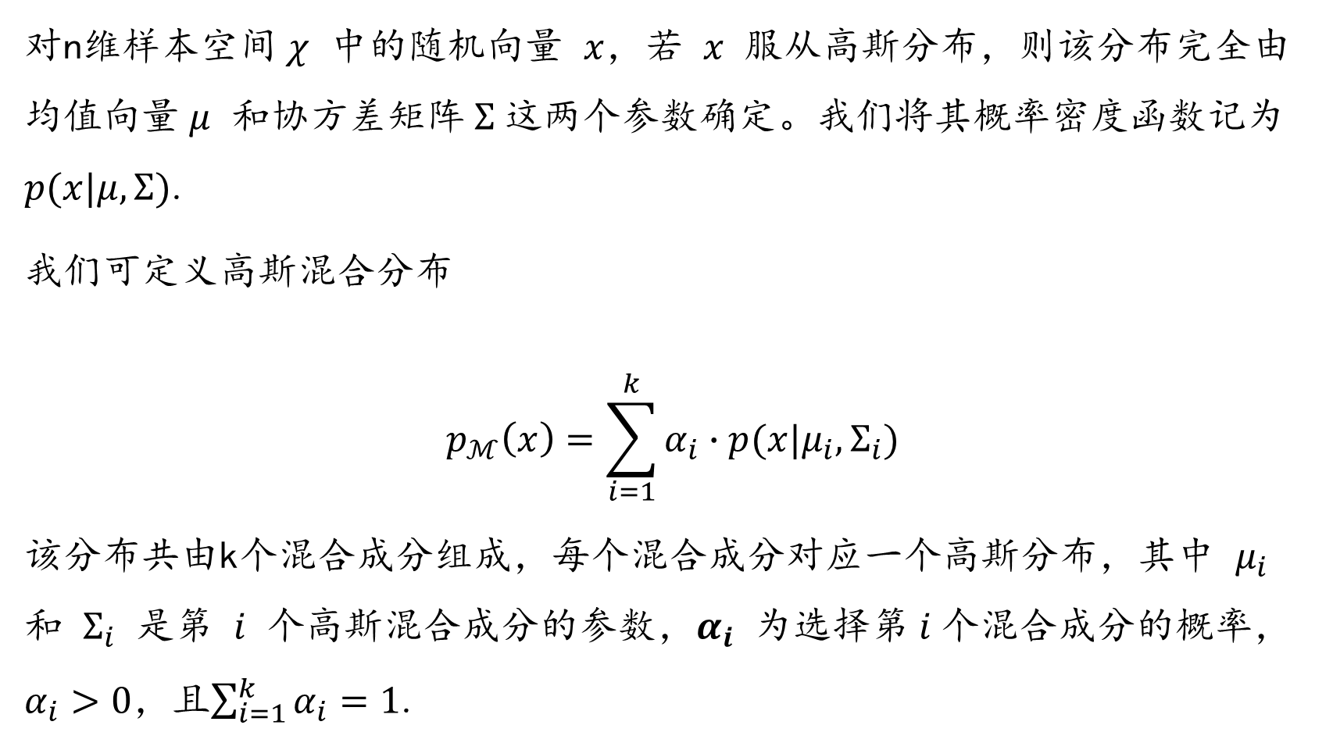
GMM — EM算法
对n维样本空间$χ$ 中的随机向量 $x$，若 $x$ 服从高斯分布，则该分布完全由均值向量$μ$ 和协方差矩阵$Σ$这两个参数确定。我们将其概率密度函数记为 $p(x|μ,Σ)$.
我们可定义高斯混合分布
$$p_{ℳ}\left(x\right)=\sum_{i=1}^{k}{α_{i}∙p(x|μ_{i},Σ_{i})}$$
该分布共由k个混合成分组成，每个混合成分对应一个高斯分布，其中 $μ_{i}$ 和 $Σ_{i}$ 是第 $i$ 个高斯混合成分的参数，$α_{i}$ 为选择第$i$个混合成分的概率， $α_{i}>0$，且$\sum_{i=1}^{k}{α_{i}}=1$.

Slide 35
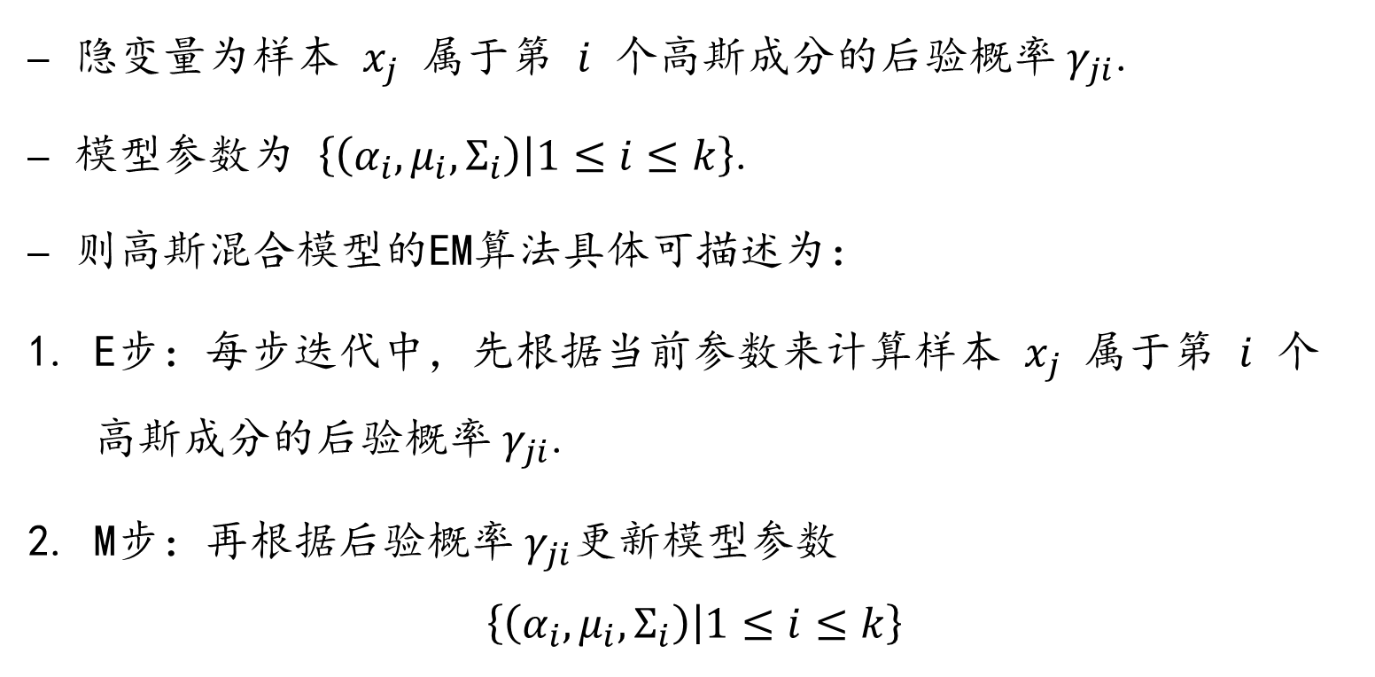
GMM — EM算法
隐变量为样本 $x_{j}$ 属于第 $i$ 个高斯成分的后验概率$γ_{ji}$.
模型参数为 $\left\{\left(α_{i},μ_{i},Σ_{i}\right) | 1≤i≤k\right\}$.
则高斯混合模型的EM算法具体可描述为：
E步：每步迭代中，先根据当前参数来计算样本 $x_{j}$ 属于第 $i$ 个高斯成分的后验概率$γ_{ji}$.
M步：再根据后验概率$γ_{ji}$更新模型参数
$$\left\{\left(α_{i},μ_{i},Σ_{i}\right) | 1≤i≤k\right\}$$

Slide 36
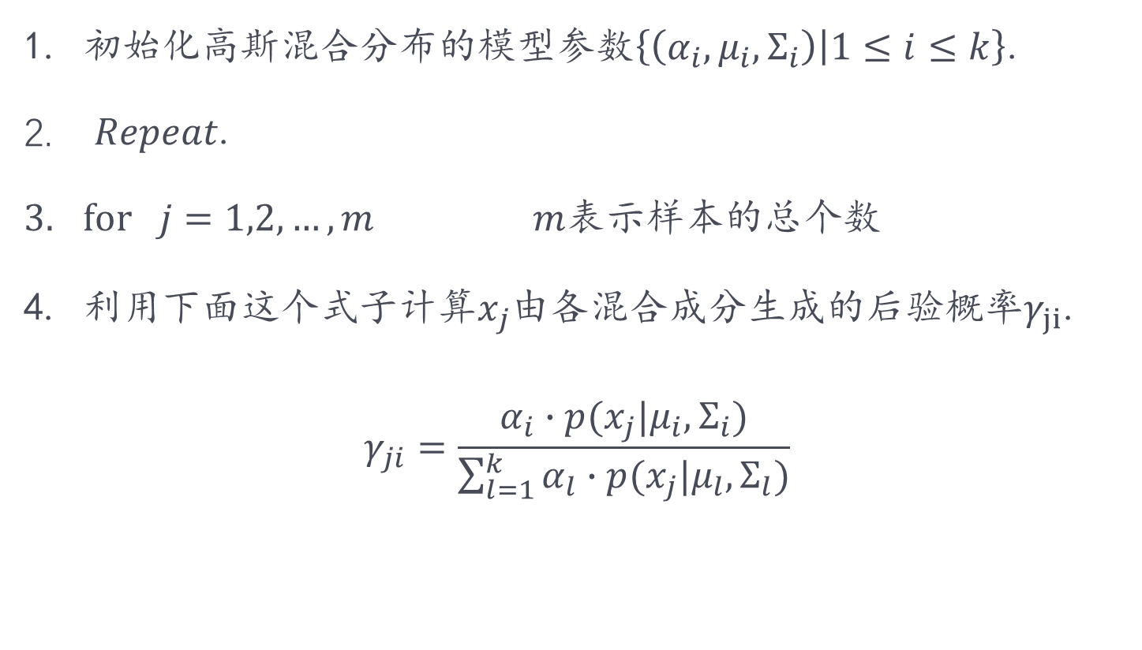
GMM — EM算法
初始化高斯混合分布的模型参数$\left\{\left(α_{i},μ_{i},Σ_{i}\right) | 1≤i≤k\right\}$.
$Repeat$.
$for j=1,2,…,m$ $m$表示样本的总个数
利用下面这个式子计算$x_{j}$由各混合成分生成的后验概率$γ_{ji}$.
$$γ_{ji}=\frac{α_{i}∙p(x_{j}|μ_{i},Σ_{i})}{\sum_{l=1}^{k}{α_{l}∙p(x_{j}|μ_{l},Σ_{l})}}$$

Slide 37

GMM — EM算法
$for$ $i=1,2,…,k$
下面的三个式子更新均值向量，协方差矩阵，新混合系数，直至收敛.
$$μ_{i}^{′}=\frac{\sum_{j=1}^{m}{γ_{ji}x_{j}}}{\sum_{j=1}^{m}{γ_{ji}}}$$
$$Σ_{i}^{′}=\frac{\sum_{j=1}^{m}{γ_{ji}{(x}_{j}−μ_{i}^{′}){({(x}_{j}−μ_{i}^{′})}^{T}}}{\sum_{j=1}^{m}{γ_{ji}}}$$
$α_{i}^{′}=\frac{\sum_{j=1}^{m}{γ_{ji}}}{m}$

Slide 38
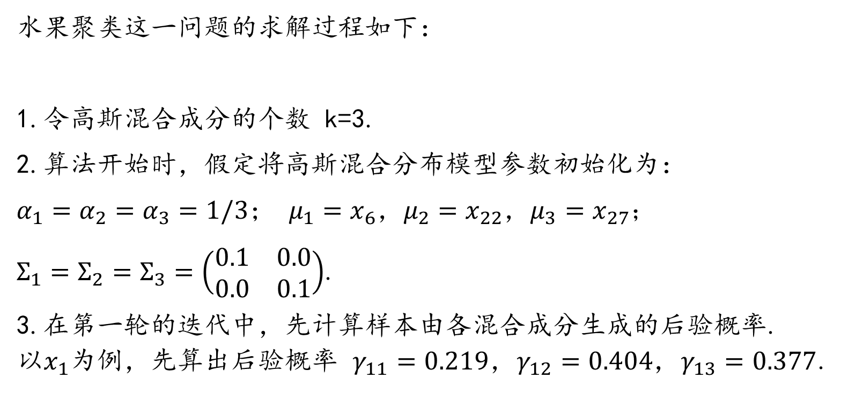
GMM — EM算法
水果聚类这一问题的求解过程如下：
1.令高斯混合成分的个数 k=3.
2.算法开始时，假定将高斯混合分布模型参数初始化为：
$α_{1}=α_{2}=α_{3}=1/3$； $μ_{1}=x_{6}$，$μ_{2}=x_{22}$，$μ_{3}=x_{27}；$
$Σ_{1}=Σ_{2}=Σ_{3}=\left(\begin{matrix}0.1 & 0.0 \\ 0.0 & 0.1\end{matrix}\right)$.
3.在第一轮的迭代中，先计算样本由各混合成分生成的后验概率. 以$x_{1}$为例，先算出后验概率 $γ_{11}=0.219$，$γ_{12}=0.404$，$γ_{13}=0.377$.

Slide 39
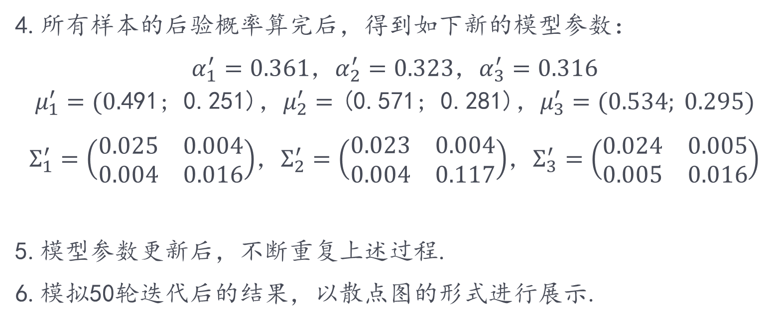
GMM — EM算法
4.所有样本的后验概率算完后，得到如下新的模型参数：
$α_{1}^{′}=0.361$，$α_{2}^{′}=0.323$，$α_{3}^{′}=0.316$
$$μ_{1}^{′}=(0.\text{491;} \text{0.251)}\text{，}μ_{2}^{′}=\text{(0.571;} \text{0.281)}\text{，}μ_{3}^{′}=(0.534; 0.295)$$
$Σ_{1}^{′}=\left(\begin{matrix}0.025 & 0.004 \\ 0.004 & 0.016\end{matrix}\right)$，$Σ_{2}^{′}=\left(\begin{matrix}0.023 & 0.004 \\ 0.004 & 0.117\end{matrix}\right)$，$Σ_{3}^{′}=\left(\begin{matrix}0.024 & 0.005 \\ 0.005 & 0.016\end{matrix}\right)$
5.模型参数更新后，不断重复上述过程.
6.模拟50轮迭代后的结果，以散点图的形式进行展示.

Slide 40
GMM — EM算法
利用EM算法和高斯混合模型解决聚类问题的关键在于：
确定隐变量和参数
（1）假设其属于高斯混合模型分布
（2）随机初始化参数
（3）利用E步估计隐变量
（4）利用隐变量和M步更新参数
（5）不断迭代直至收敛

Slide 41
Fourth
Homework

Slide 42
Homework
1.以P1=0.2，P2=0.5这个概率，按照刚才的游戏规则，随机生成10轮游戏数据。利用编程模拟EM算法的过程和结果。
2.编程完成水果聚类问题。

Slide 43

PPT模板下载：www.1ppt.com/moban/ 行业PPT模板：www.1ppt.com/hangye/
节日PPT模板：www.1ppt.com/jieri/ PPT素材下载：www.1ppt.com/sucai/
PPT背景图片：www.1ppt.com/beijing/ PPT图表下载：www.1ppt.com/tubiao/
优秀PPT下载：www.1ppt.com/xiazai/ PPT教程： www.1ppt.com/powerpoint/
Word教程： www.1ppt.com/word/ Excel教程：www.1ppt.com/excel/
资料下载：www.1ppt.com/ziliao/ PPT课件下载：www.1ppt.com/kejian/
范文下载：www.1ppt.com/fanwen/ 试卷下载：www.1ppt.com/shiti/
教案下载：www.1ppt.com/jiaoan/ PPT论坛：www.1ppt.cn

